Slide 1
Chapitre IV
Les bases de données réparties

Slide 2
Introduction
Les bases de données réparties ont une architecture plus adaptée à l’organisation des entreprises décentralisées car elles permettent :
plus de fiabilité par exemple, la panne d’un site n’est pas très importante pour l’utilisateur qui peut s’adresser à autre site
(2) meilleures performances grâce à la réduction du trafic sur le réseau et
(3) faciliter l’accroissement par l’ajout de machines sur le réseau

Slide 3
Définition
Une base de données répartie (BDR) est une base de données dont différentes parties sont stockées sur des sites, généralement géographiquement distants, reliés par un réseau. La réunion de ces parties forme la base de données répartie.

Slide 4
SGBD réparti
Une base de données centralisée est gérée par un seul SGBD et elle est stockée dans sa totalité à un emplacement physique unique avec une seule et même unité de traitement. Par opposition, une base de données distribuée1 est gérée par plusieurs processeurs, sites ou SGBD.

Slide 5
Architecture
Du point de vue organisationnel, nous distinguons deux architectures :
(1) Architecture Client-Serveur : les serveurs, ont pour rôle de servir les clients. Par servir, on désigne la réalisation d’une tâche demandée par le client.
(2) Architecture Pair-à-Pair (Peer-to-Peer, P2P) : par ce terme on désigne un type de communication pour lequel toutes les machines ont une importance équivalente.

Slide 6
Conceptions d’une base de données répartie
La conception d’une base de données répartie peut être le résultat de deux approches totalement distinctes,
soit le regroupement d’une multitude de bases de données déjà existantes (approche ascendante) soit construite du zéro (approche descendante).

Slide 7
Conception descendante (top down design)
Ici, on a au départ une seule base de données qu'il faut fragmenter et allouer les fragments aux différents sites. On va donc d'un schéma global de conception a des sous schémas locaux.

Slide 8
Conception ascendante (bottom up design)
Dans ce cas de figure, il existe plusieurs bases de données disjointes qu'il faut réunir en une seule base de données reparties et cohérente avec un schéma de conception global.
les schémas conceptuels locaux existent et il faut réussir à les unifier dans un schéma conceptuel global.

Slide 9
Fragmentation et Allocation
La distribution de la base de données se fait en deux étapes, en première étape la fragmentation, et en deuxième étape l’allocation de ces fragments aux sites avec ou sans réplication.

Slide 10
  la fragmentation
La fragmentation est le processus de décomposition d’une base de données en un ensemble de sous bases de données. Cette décomposition doit être sans perte d’information.
L’utilisation de petits fragments permet de faire tourner plus de processus simultanément, ce qui entraîne une meilleure utilisation des capacités du réseau d’ordinateurs.

Slide 11
La fragmentation
Elle se base sur les règles suivantes :
La complétude : Pour toute donnée d’une relation R, il existe un fragment Ri de la relation R qui possède cette donnée.
La reconstruction : Pour toute relation décomposée en un ensemble de fragments Ri, il existe une opération de reconstruction.
Disjonction : une donnée n'est présente que dans un seul fragment, sauf dans le cas de la fragmentation verticale pour la clé primaire qui doit être présente dans l'ensemble des fragments issus d'une relation

Slide 12
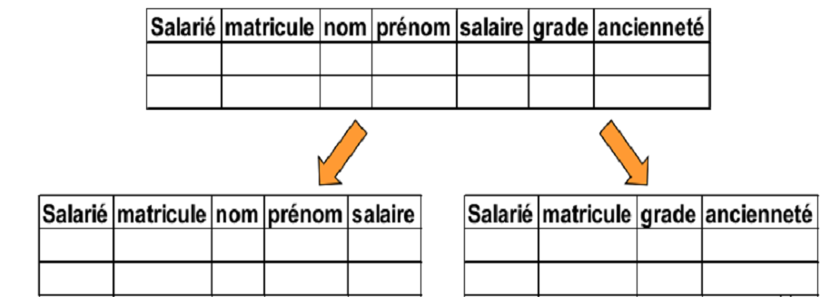
Fragmentation verticale
Cette opération peut se faire en faisons une subdivision des attributs dans des groupes en
dupliquant une clé commune comme le montre l’exemple suivant :

Slide 13
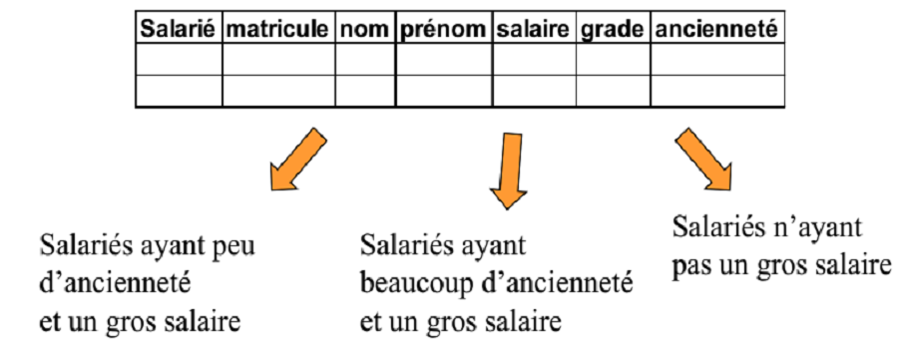
Fragmentation horizontale
Cette opération peut être faite en utilisant une Sélection selon un prédicat de qualification et
doit être réversible par union comme le montre l’exemple suivant :

Slide 14
La fragmentation mixte
Elle résulte de l'application successive d'opérations de fragmentation horizontale et verticale sur une relation globale

Slide 15
Allocation des fragments aux sites
L’affectation des fragments sur les sites est décidée en fonction des requêtes qui ont servi à la fragmentation. Le but est de placer les fragments sur les sites où ils sont le plus utilisés, et ce pour minimiser les transferts de données entre les sites.

Slide 16
Allocation des fragments aux sites
L’allocation peut se faire avec réplication ou sans réplication. Sachant que la réplication favorise les performances des requêtes et la disponibilité des données, mais est coûteuse en considérant les mises à jour des fragments répliquas

Slide 17
La réplication
L'objectif principal de la réplication est de faciliter l'accès aux données en augmentant la disponibilité. Soit parce que les données sont copiées sur différents sites permettant de répartir les requêtes, soit parce qu'un site peut prendre la relève lorsque le serveur principal s'écroule. Une autre application tout aussi importante est l'amélioration des performances des requêtes sur les données locales, et ceci permet d'éviter les transferts de données et d'accroître la résistance aux pannes

